Slide 1



UỶ BAN NHÂN DÂN HUYỆN THUỶ NGUYÊN
TRƯỜNG TIỂU HỌC TÂN DƯƠNG
CHUYÊN ĐỀ CHUYÊN MÔN TỔ 2, 3
“Vận dụng phương pháp dạy học tích cực vào dạy môn Tiếng Việt 3, đáp ứng
chương trình GDPT 2018”
Tân Dương, ngày 30/9/2022

Slide 2
UỶ BAN NHÂN DÂN HUYỆN THUỶ NGUYÊN
TRƯỜNG TIỂU HỌC TÂN DƯƠNG
Môn: Tiếng Việt
Bài: Bài 8 – Tiết 4: Luyện tập
Viết đoạn văn nêu tình cảm, cảm xúc đối với một người bạn.
GV dạy minh hoạ: Đào Thị Lương

Slide 3


Slide 4

TIẾNG VIỆT
Bài 8 – Tiết 4: Luyện tập
Viết đoạn văn nêu tình cảm, cảm xúc đối với một người bạn.

Slide 5
1. Đọc lại câu chuyện Tạm biệt mùa hè. Trao đổi với bạn về những nội dung theo gợi ý trong bảng dưới đây:

Slide 6
1. Đọc lại câu chuyện Tạm biệt mùa hè. Trao đổi với bạn về những nội dung theo gợi ý trong bảng dưới đây:
Những việc làm của Diệu | Suy nghĩ, cảm xúc của Diệu | Suy nghĩ, cảm xúc của em về việc làm của Diệu
Diệu vào vườn hái quả cùng mẹ | Thích thú và hào hứng | - Diệu là cô bé chăm làm… - Diệu biết quan tâm, giúp đỡ mẹ… - Diệu thật tình cảm, thật đáng yêu.
Diệu đến thăm bà cụ Khởi và trò chuyện với bà
Diệu ra chợ cùng mẹ và được gặp nhiều người
Diệu thấy bà kể chuyện rất hay, Diệu thích nghe bà kể chuyện.
Diệu là cô bé thân thiện, dễ rung động, yêu quý hàng xóm,…
Diệu yêu mọi người.
Diệu rất chịu khó quan sát cuộc sống xung quanh, là cô bé biết yêu thương mọi người xung quanh .

Slide 7
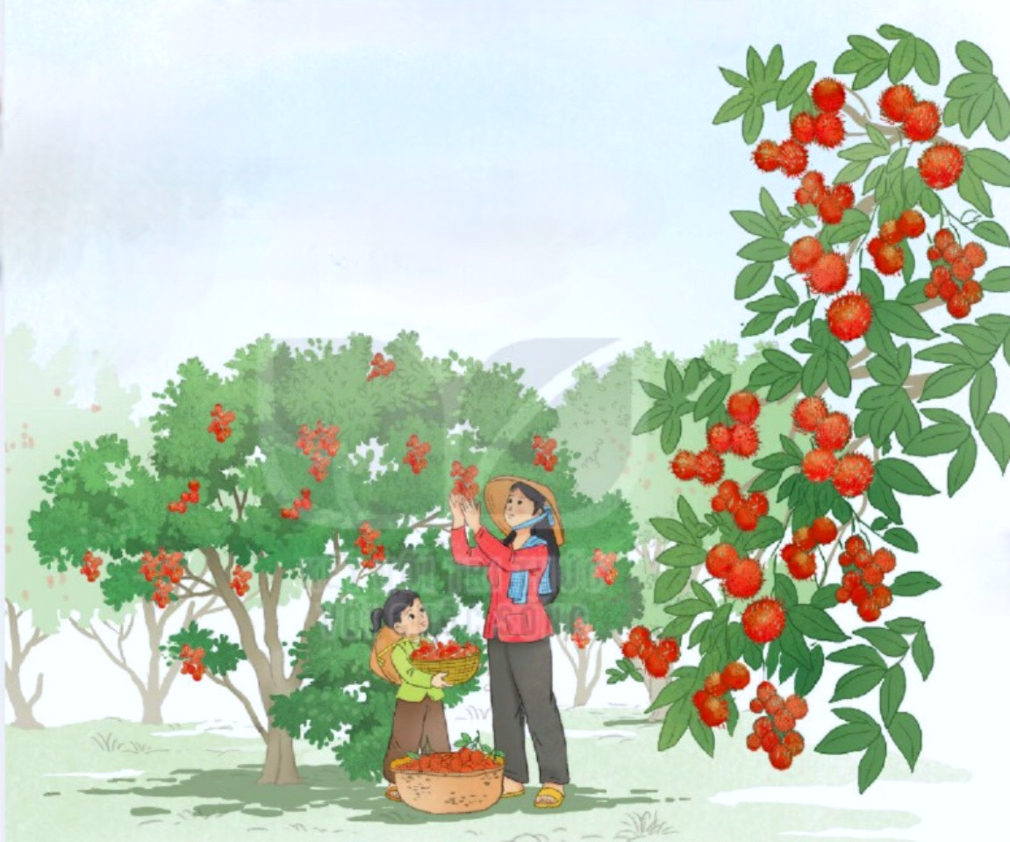

Slide 8
2. Nói về tình cảm, cảm xúc của em đối với một người bạn mà em yêu quý.

Slide 9
2. Nói về tình cảm, cảm xúc của em đối với một người bạn mà
em yêu quý.
a. Em muốn nói về tình cảm, cảm xúc của em đối với bạn nào?
Tình cảm, cảm xúc của em đối với một người bạn.
b. Bạn đó có điểm gì khiến em
yêu quý?
c. Em có tình cảm, cảm xúc như thế nào đối với bạn đó?

Slide 10
2. Nói về tình cảm, cảm xúc của em đối với một người bạn mà
em yêu quý.
a. Em muốn nói về tình cảm, cảm xúc của em đối với bạn nào?
Tình cảm, cảm xúc của em đối với một người bạn.

Slide 11
2. Nói về tình cảm, cảm xúc của em đối với một người bạn mà
em yêu quý.
a. Em muốn nói về tình cảm, cảm xúc của em đối với bạn nào?
Ngoại hình
Tình cảm, cảm xúc của em đối với một người bạn.
b. Bạn đó có điểm gì khiến em yêu quý?
Tính cách, thói quen
Việc làm,
kỉ niệm

Slide 12
2. Nói về tình cảm, cảm xúc của em đối với một người bạn mà
em yêu quý.
a. Em muốn nói về tình cảm, cảm xúc của em đối với bạn nào?
Ngoại hình
Tình cảm, cảm xúc của em đối với một người bạn.
b. Bạn đó có điểm gì khiến em yêu quý?
Tính cách, thói quen
Việc làm,
kỉ niệm
c. Em có tình cảm, cảm xúc như thế nào đối với bạn đó?

Slide 13
2. Nói về tình cảm, cảm xúc của em đối với một người bạn mà
em yêu quý.
a. Em muốn nói về tình cảm, cảm xúc của em đối với bạn nào?
Ngoại hình
Tình cảm, cảm xúc của em đối với một người bạn.
b. Bạn đó có điểm gì khiến em yêu quý?
Tính cách, thói quen
Việc làm,
kỉ niệm
c. Em có tình cảm, cảm xúc như thế nào đối với bạn đó?

Slide 14
3. Viết 2 – 3 câu thể hiện tình cảm, cảm xúc của em đối với bạn theo gợi ý c ở bài tập 2.
c. Em có tình cảm, cảm xúc như thế nào đối với bạn đó?

Slide 15

XIN CHÂN THÀNH CẢM ƠN
QUÝ THẦY CÔ GIÁO VÀ CÁC EM
Notes:
15

